Slide 1
Centre Universitaire Abdelhafidh Boussouf-MILA Département de GM-ELM 1re Année Master ELM
Réseaux électriques Industriels
Année Universitaire: 2024-2025

Slide 2
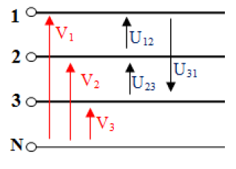
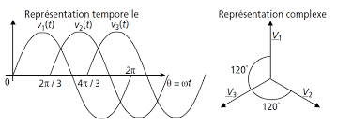
Chapitre IV: Mise à la terre et sécurité dans une installation 1. Généralités
Dans tout système triphasé HTA ou BT, Il existe trois tensions simples mesurées entre chaque phase et un point commun appelé « point neutre ». En régime équilibré ces trois tensions sont déphasées de 120 ° et ont une valeur de 𝑈/√3. U étant la tension composée mesurée entre phases.

Slide 3
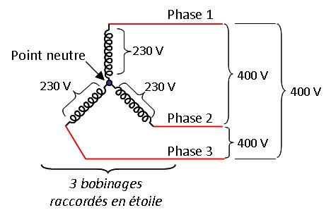
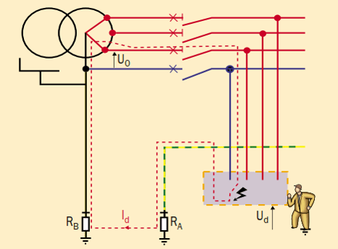
Chapitre IV: Mise à la terre et sécurité dans une installation 1. Généralités
Pratiquement, le neutre est le point commun de trois enroulements montés en étoile, ce neutre peut être sorti ou non, distribué ou non.
En moyenne tension, la distribution du neutre n'est pas utilisée en Algérie ; par contre, elle est très fréquente aux USA.
Dans une installation moyenne ou basse tension, le neutre peut être mis à la terre ou non. Dans ce cas ; on parle de régime du neutre.

Slide 4
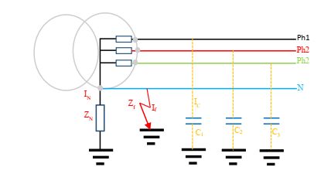
Chapitre IV: Mise à la terre et sécurité dans une installation 2. Définition du régime de neutre
Un régime de neutre définit la manière dont est connecté le câble de la terre sur la source de tension tels que un transformateur de distribution, un groupe électrogène ou une éolienne, …etc. et les masses côté utilisateur (machine de production, lave-linge, lave-vaisselle, …etc.
Le NEUTRE:
Ce sont les points neutres des transformateurs HT/BT ainsi que les conducteurs neutres qui, en régime équilibré, ne sont parcourus par aucun courant.
Les MASSES:
Ce sont les parties conductrices accessibles d'un matériel électrique susceptibles d'être mises sous tension en cas de défaut masses métalliques

Slide 5
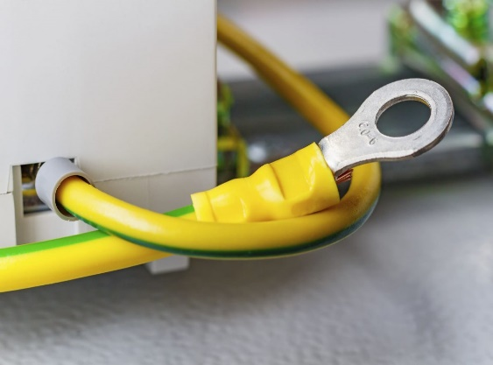
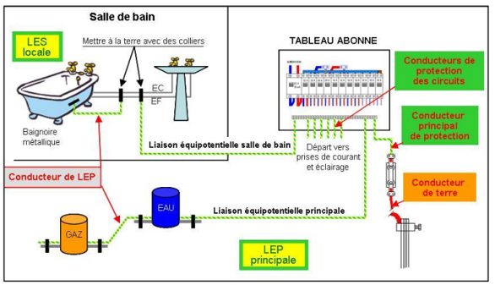
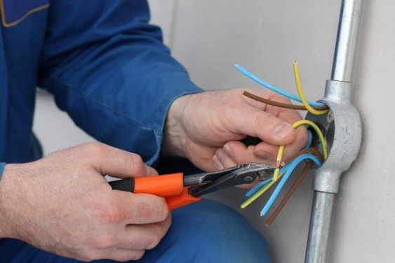
Chapitre IV: Mise à la terre et sécurité dans une installation 2. Définition du régime de neutre
Le conducteur de protection PE (Protection Equipotentielle)
C'est un conducteur de couleur VERT/JAUNE dont la fonction est de relier toutes les masses métalliques des appareils à la terre.
En cas de défaut, il permet de canaliser le courant électrique provoqué par le défaut.
Le conducteur de protection n'est pas distribué par le fournisseur d'énergie

Slide 6
Chapitre IV: Mise à la terre et sécurité dans une installation 2. Définition du régime de neutre
La TERRE
La terre peut être considérée comme un milieu conducteur .
L'utilisation d'un piquet de terre ( ou autre ) pour la mise à la terre ne permet pas de réaliser un contact parfait entre ce piquet et la terre. En effet, il existe une résistance de contact, non négligeable, qui peut atteindre quelques dizaines, voire quelques centaines d'Ohms . On l'appelle la RESISTANCE DE PRISE DE TERRE.

Slide 7
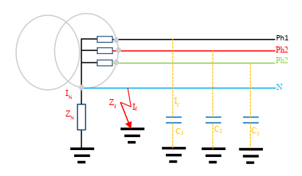
Chapitre IV: Mise à la terre et sécurité dans une installation 3. Connexion du neutre à la terre
La connexion du neutre à la terre à travers l’impédance ZN peut être réalisée de cinq (05) façons différentes :
ZN= ∞ : neutre isolé, pas de liaison intentionnelle ;
ZN = R↑ : est une résistance de valeur plus ou moins élevée ;
ZN = jLω ↓: est une réactance, de valeur faible en général ;
ZN : est une réactance de compensation, destinée à compenser la capacité du réseau ;
ZN = 0 : le neutre est relié directement à la terre

Slide 8
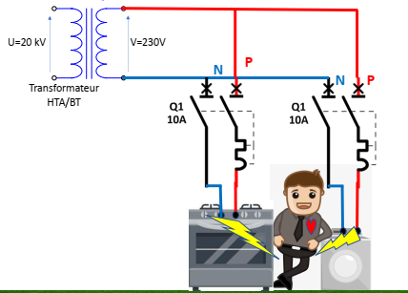
Chapitre IV: Mise à la terre et sécurité dans une installation 4. Utilités des mises à la terre
Un défaut d’isolement apparait si le conducteur de phase entre en contact avec la carcasse métallique d’un appareil électrique
En cas de défaut d'isolement ou de mise à la terre accidentelle d'une phase, les valeurs obtenues par le courant de défaut, la tension de contact et la surtension sont étroitement liées au mode de raccordement du neutre à la terre.

Slide 9
Chapitre IV: Mise à la terre et sécurité dans une installation 4. Utilités des mises à la terre
Le point neutre est directement mis à la terre pour aider à limiter les surtensions ; en revanche, il génère des courants de défaut élevés.
Au contraire, le neutre isolé limite le courant de défaut à une valeur très faible, mais est propice à l'apparition de fortes surtensions
Un neutre isolé permet la continuité de service en basse tension et même en haute tension, mais les lois applicables en matière de protection des travailleurs doivent être respectées
Au contraire, un neutre directement mis à la terre ou à faible impédance doit être déclenchée immédiatement lorsqu'un défaut d'isolement se produit pour la première fois.

Slide 10
Chapitre IV: Mise à la terre et sécurité dans une installation 5. Types du régime du neutre
Les systèmes de mise à la terre sont régis par la norme CEI 60364-3. Il existe trois types de régime de neutre : TT, TN et IT.
1ère Lettre : définit le point neutre par rapport à la terre. T : neutre directement mis à la terre ; I : neutre non relié à la terre ou mise à la terre à haute impédance (par exemple 2000 Ω) ;
2èmeLettre : Définit les masses de l’installation par rapport à la terre : T : masses reliées directement à la terre. N : masses reliées au neutre de l’installation, lui-même relié à la terre.

Slide 11
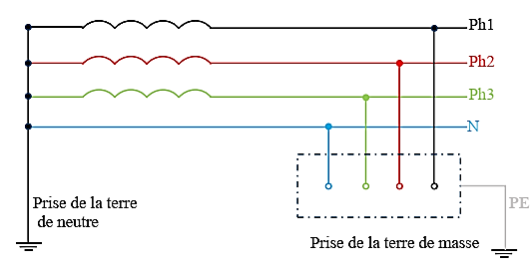
Chapitre IV: Mise à la terre et sécurité dans une installation 5. Types du régime du neutre 5.1. Régime TT
Le neutre de l’installation est directement relié à la terre. Les parties conductrices exposées des charges (les masses) sont interconnectées soit ensemble soit par un groupe de charges. Chaque groupe interconnecté est mis à la terre.
Caractéristiques particulières du régime TT
▪ L'installation de DDR est obligatoire. ▪ Toutes les masses protégées par le même dispositif de protection doivent être connectées à la même terre. ▪ La terre de neutre et la terre de masse peuvent ou non être interconnectées ou combinées.

Slide 12
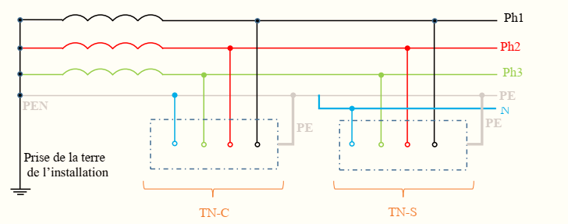
Chapitre IV: Mise à la terre et sécurité dans une installation 5. Types du régime du neutre 5.2. Régime TN
Dans ce régime le neutre est mis à la terre et les masses sont reliées au neutre par un conducteur de protection
Il existe deux types de systèmes, selon que le conducteur du neutre et le conducteur de protection (PE) sont confondus ou non:

Slide 13
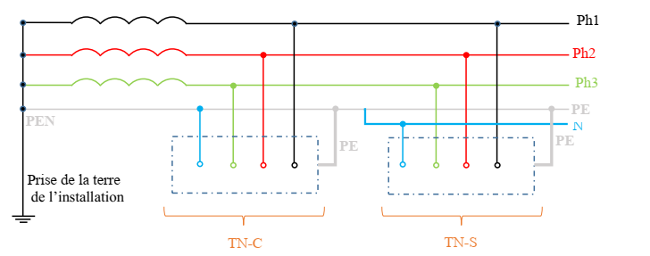
Chapitre IV: Mise à la terre et sécurité dans une installation 5. Types du régime du neutre 5.2. Régime TN
Schéma TN-C (Mise au neutre confondus)
Le neutre et le conducteur de protection sont CONFONDUS en un seul conducteur appelé PEN.
Ce système est identifié par une troisième lettre C est appelé TN-C .
Les connexions de mise à la terre doivent être placées uniformément sur la longueur du conducteur PEN pour éviter les augmentations de potentiel dans les masses en cas de défaut.
Ce type de schéma est interdit pour des sections de conducteurs en cuivre inférieurs à 10 mm2 et les sections de conducteurs en aluminium inférieurs à 16 mm2

Slide 14
Chapitre IV: Mise à la terre et sécurité dans une installation 5. Types du régime du neutre 5.2. Régime TN
Schéma TN-S (Mise au neutre séparés)
Le neutre et le conducteur de protection sont SEPARES. Le système est identifié par une troisième lettre S et est appelé TN-S .
Les connexions de mise à la terre doivent être placées uniformément sur la longueur du conducteur de protection PE pour éviter les augmentations de potentiel dans les masses en cas de défaut.
Ce système ne doit pas être utilisé en amont d'un système TN-C. Caractéristiques particulières du régime TN : ▪ La commutation de défaut est obtenue par des dispositifs assurant une protection contre les défauts entre phases (disjoncteurs, fusibles, etc.)

Slide 15
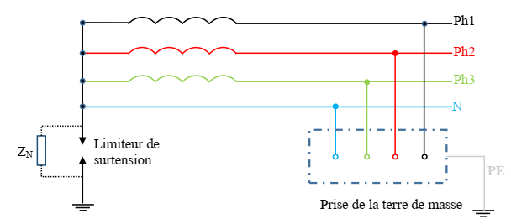
Chapitre IV: Mise à la terre et sécurité dans une installation 5. Types du régime du neutre 5.3. Régime IT
Le neutre est isolé ou relié à la terre par une impédance élevée (une impédance de 1700 Ω est souvent utilisée)
Les parties conductrices exposées des charges (les masses) sont interconnectées et mises à la terre.

Slide 16
Chapitre IV: Mise à la terre et sécurité dans une installation 5. Types du régime du neutre 5.3. Régime IT
Caractéristiques particulières du régime IT :
▪ La commutation lors de l'apparition d'un double défaut est généralement générée par des dispositifs de protection contre les défauts phase-phase (disjoncteurs, fusibles, etc.). ▪ Si le courant de court-circuit n'est pas suffisamment important pour activer la protection contre les défauts phase-phase, notamment si les charges sont éloignées, la protection doit être assurée par des disjoncteurs différentiels (DDR). ▪ Un groupe de charges mises à la terre individuellement doit être protégé par un disjoncteur différentiel.

Slide 17
Chapitre IV: Mise à la terre et sécurité dans une installation 6. Comparaison entre les SLT en BT
Régime IT
Les avantages : ▪ Système assurant la meilleure continuité de service pendant l'utilisation. ▪ Lorsqu'un défaut d'isolement se produit, le courant de court-circuit est très faible. Les inconvénients : ▪ Nécessite du personnel de maintenance pour surveiller le système pendant son utilisation. ▪ Nécessite un bon niveau d'isolation du réseau. ▪ Les contrôles de déclenchement pour deux défauts simultanés doivent être effectués si possible lors de la conception du réseau à l'aide de calculs, et doivent être effectués lors de la mise en service à l'aide de mesures. ▪ Des limiteurs de surtension doivent être installés. ▪ Nécessite une liaison équipotentielle de toutes les masses de l’installation ; si cela n'est pas possible, des DDR doivent être installés.

Slide 18
Chapitre IV: Mise à la terre et sécurité dans une installation 6. Comparaison entre les SLT en BT
Régime TT
Les avantages : ▪ Le système le plus simple à concevoir, mettre en œuvre, surveiller et utiliser. ▪ Ne nécessite pas de surveillance permanente pendant l'utilisation (seul un test d'inspection périodique des DDR peut être nécessaire). ▪ De plus, la présence de DDR évite le risque d'incendie lorsque leur sensibilité est inférieure ou égale à 500 mA. ▪ Localisation facile des défauts. ▪ Lors de l'apparition d'un défaut d'isolement, le courant de court-circuit est faible.
Les inconvénients : ▪ Commutation à l'apparition du premier défaut d'isolement. ▪ Utilisation d'un DDR sur chaque départ

Slide 19
Chapitre IV: Mise à la terre et sécurité dans une installation 6. Comparaison entre les SLT en BT
Régime TN
Les avantages : ▪ Le système TNC peut être moins coûteux lors de l'installation (élimination d'un pôle d'appareillage et d'un conducteur). ▪ Utilisation de dispositifs de protection contre les surintensités pour assurer la protection contre les contacts indirects. Les inconvénients : ▪ Commutation à l'apparition du premier défaut d'isolement. ▪ Le système TNC implique l'utilisation de goulottes fixes et rigides. ▪ Passage du conducteur de protection dans les mêmes goulottes que les conducteurs sous tension des circuits correspondants. ▪ Des harmoniques d’ordre 3 et multiple d’ordre 3 circulent dans le conducteur de protection (système TNC). ▪ Le risque d'incendie est plus élevé et, de plus, il ne peut pas être utilisé dans des endroits présentant un risque d'incendie (système TNC). ▪ En cas de défaut d'isolement, le courant de court-circuit est élevé et peut endommager l'équipement ou provoquer des perturbations électromagnétiques.

Slide 20
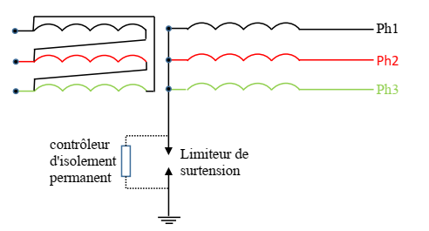
Chapitre IV: Mise à la terre et sécurité dans une installation 7. Caractéristiques d'installation spécifiques dans les systèmes BT non mis à la terre
le système BT mis à la terre nécessite une surveillance permanente de l'isolement, la localisation du premier défaut et un limiteur de surtension

Slide 21
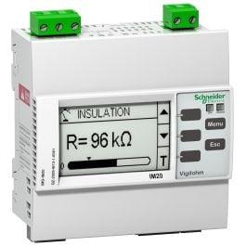
Chapitre IV: Mise à la terre et sécurité dans une installation 7. Caractéristiques d'installation spécifiques dans les systèmes BT non mis à la terre
Installation d'un contrôleur d'isolement permanent
Dans un système non mis à la terre, un appareil doit surveiller en permanence le niveau d'isolement afin qu'un défaut soit décelé et localisé à temps.
Ceci est nécessaire pour éviter toute détérioration partielle des équipements au cours du temps et éviter le déclenchement si un second défaut d'isolement survient.
Le premier défaut doit être localisé et éliminé par le personnel d'exploitation .

Slide 22
Chapitre IV: Mise à la terre et sécurité dans une installation 7. Caractéristiques d'installation spécifiques dans les systèmes BT non mis à la terre
Installation d'un contrôleur d'isolement permanent
Le contrôleur d'isolement permanent assure la surveillance de l'isolement.
Il applique une tension continue entre le neutre et la terre, ou sur une phase si le neutre n'est pas accessible, ce qui crée un courant de fuite dans les résistances d'isolement quelles que soient les capacités du câble
En cas de défaut d'isolement, un courant continu traverse le contrôleur et déclenche une alarme

Slide 23
Chapitre IV: Mise à la terre et sécurité dans une installation 7. Caractéristiques d'installation spécifiques dans les systèmes BT non mis à la terre
Installation d'un limiteur de surtension
Le travail d'un limiteur de surtension est de mettre à la terre les surtensions dangereuses susceptibles de se produire, telles qu'un coup de foudre ou un contournement entre les enroulements HTA et BT d'un transformateur.
Il est installé entre le neutre et la terre d'un transformateur ou entre une phase et la terre si le neutre n'est pas accessible

Slide 24
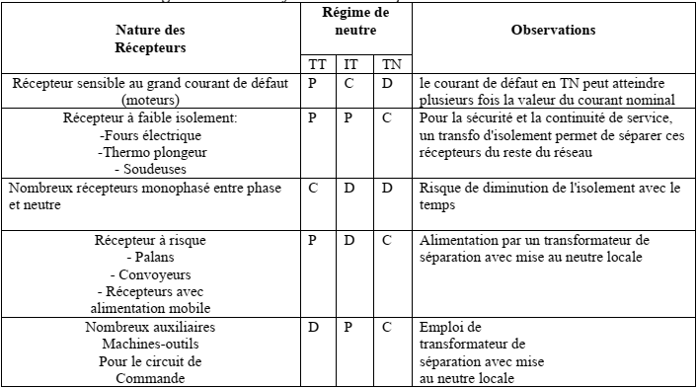
Chapitre IV: Mise à la terre et sécurité dans une installation 8. Choix du régime du neutre
P: possible D: déconseillé C: conseillé

